Slide 1
SECRETARÍA DE OBRAS SOCIALES DE LA ESPOSA DEL PRESIDENTE

Slide 2
PRINCIPALES FUNCIONES DE SOSEP
De conformidad con las normas que regulan su funcionamiento, las principales funciones de SOSEP son:
Impulsar e implementar programas de carácter social para la niñez, mujeres, adultos mayores y población general priorizando aquellos grupos poblacionales que se encuentran en situación de pobreza y extrema pobreza.
Ejecutar acciones de apoyo a entes rectores en materia de educación inicial y preprimaria, seguridad alimentaria y nutricional, servicios de salud, fortalecimiento de las capacidades productivas en grupo de mujeres, así como, atención integral al adulto mayor, atención a unidades familiares migrantes guatemaltecas y otras que para el efecto considere el Presidente de la República de Guatemala.

Slide 3
PRINCIPALES OBJETIVO DE SOSEP
Para el cumplimiento de sus funciones y satisfacer las necesidades de la población, SOSEP debe cumplir con los siguientes objetivos:
Objetivo Estratégico: Desarrollar e incrementar de forma sostenible y responsable los servicios de asistencia y promoción social dirigido a personas en condición de pobreza y extrema para contribuir al mejoramiento de las condiciones de vida de la población más vulnerable del país a través de la ejecución de acciones en el área de salud, educación inicial y preprimaria, seguridad alimentaria y nutricional, capacitaciones técnico-productivas para la mujer y atención integral al adulto mayor.

Slide 4
RENDICIÓN DE CUENTAS
PARTE GENERAL
SEGUNDO CUATRIMESTRE 2021

Slide 5
CIFRAS GENERALES DEL PRESUPUESTO AL SEGUNDO CUATRIMESTRE 2021
Presupuesto vigente total:
Presupuesto ejecutado (utilizado):
Saldo por ejecutar (por utilizar):
Q. 149,953,000.00
Q. 86,253,297.32
Q. 63,699,702.68

Slide 6
CIFRAS GENERALES DEL PRESUPUESTO AL SEGUNDO CUATRIMESTRE 2021
57.52%
Porcentaje de ejecución:

Slide 7
¿EN QUÉ UTILIZA EL DINERO SOSEP?
El dinero se utiliza en la adquisición de diferentes bienes o servicios y en transferencias que son necesarias para cumplir con las finalidades de la institución.
Para mostrar de forma ordenada a la población en qué se utiliza el dinero, el gasto del sector público se muestra por grupos de gasto.
El gasto se divide
en 6 grupos

Slide 8
EJECUCIÓN PRESUPUESTARIA POR GRUPO DE GASTO AL SEGUNDO CUATRIMESTRE 2021

Slide 9
¿CUÁL ES LA IMPORTANCIA DEL PAGO DE SERVIDORES PÚBLICOS?
La Secretaría de Obras Sociales de la Esposa del Presidente de la República es la institución encargada de brindar atención integral a los distintos segmentos de la población tales como niñez, adultos mayores, y demás personas que se encuentran en pobreza y pobreza extrema, por lo cual por medio de la prestación de los distintos servicios que son brindados por las Direcciones de Hogares Comunitarios, Servicio Social, Mejoramiento de las Condiciones Socioeconómicas de la Mujer y Mis Años Dorados. Brindando atención integral a cada beneficiario por medio de los colaboradores de esta Secretaría.
Durante el cuatrimestre reportado, SOSEP atendió y dio cobertura a 29,380 guatemaltecos

Slide 10
PAGO DE SALARIOS A SERVIDORES PÚBLICOS A LA FECHA
Presupuesto vigente total para el pago de servidores públicos
Q. 69,754,618.00
Presupuesto utilizado al segundo cuatrimestre 2021 para el pago de servidores públicos
Q. 37,970,972.95
Presupuesto pendiente de utilizar para el pago de servidores públicos
Q. 31,783,645.05
Este rubro constituye el 46.52% del total del presupuesto de SOSEP

Slide 11
¿EN QUÉ INVIERTE SOSEP?
La ejecución de los gastos de equipamiento corresponden a los gastos por concepto de gastos en los cuales incurren las distintas oficinas administrativas y centros de atención de esta Secretaría, con la finalidad de cumplir con la labor de la misma.
La inversión se divide principalmente en adquisición de equipo.

Slide 12
MONTO UTILIZADO EN INVERSIÓN A LA FECHA
Presupuesto vigente total para la inversión
Q. 263,333.00
Presupuesto utilizado al segundo cuatrimestre 2021 para la inversión
Q. 82,550.00
Presupuesto pendiente de utilizar para la inversión
Q. 138,573.00
Este rubro constituye el 0.18% del total del presupuesto de SOSEP

Slide 13
¿QUÉ FINALIDADES ATIENDE “LA INSTITUCIÓN”?
La principal finalidad que se atiende es Protección Social con un 58.86% del presupuesto total de SOSEP.
Los recursos públicos se utilizan con fines específicos para el cumplimiento de los objetivos sociales y económicos del Estado que impactan directamente en la población.
En virtud de ello la Secretaría de Obras Sociales de la Esposa del Presidente de la República orienta su recurso a:
Edad Avanzada
Familia e Hijos
Protección Social
Pilares fundamentales para el desarrollo y crecimiento de una Guatemala mejor.

Slide 14
EJECUCIÓN PRESUPUESTARIA POR FINALIDAD AL SEGUNDO CUATRIMESTRE 2021

Slide 15
RENDICIÓN DE CUENTAS
RESULTADOS ESPECÍFICOS
SEGUNDO CUATRIMESTRE 2021

Slide 16
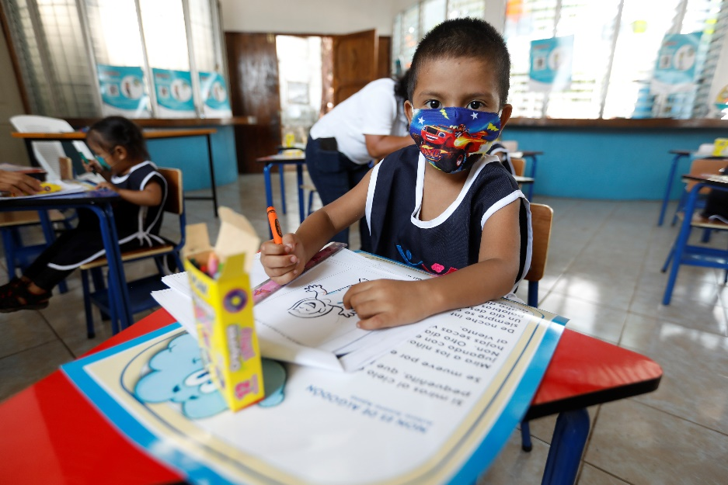
PRINCIPALES RESULTADOS Y AVANCES
15,075 niños y niñas en pobreza y pobreza extrema atendidos en Hogares Comunitarios y -CADI-, con alimentación y educación primaria y preprimaria.
Fuente: SOSEP
Aspectos presupuestarios
Presupuesto vigente: Q68,489,599.00
Presupuesto ejecutado (utilizado): Q46,628,957.54
Aspectos de planificación estatal
Programa: Hogares Comunitarios
Meta: 15,500
Población beneficiada: Niños y niñas de 0 a 6 años
Ubicación geográfica: Nivel nacional

Slide 17
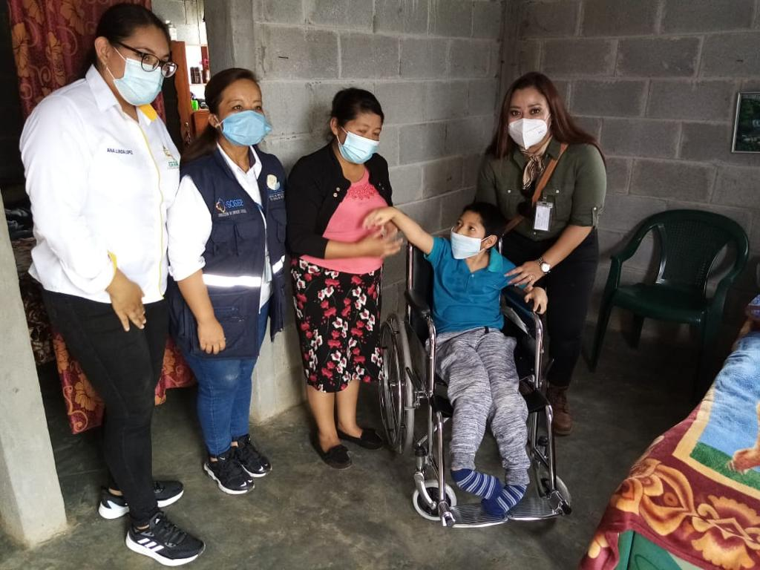
PRINCIPALES RESULTADOS Y AVANCES
1,153 personas en condición de pobreza y pobreza extrema beneficiados con atención en servicio social.
Fuente: SOSEP
Aspectos presupuestarios
Presupuesto vigente: Q6,467,045.00
Presupuesto ejecutado (utilizado): Q3,017,620.19
Aspectos de planificación estatal
Programa: Servicio Social
Meta: 7,744
Población beneficiada: Personas en pobreza y pobreza extrema
Ubicación geográfica: Nivel nacional

Slide 18
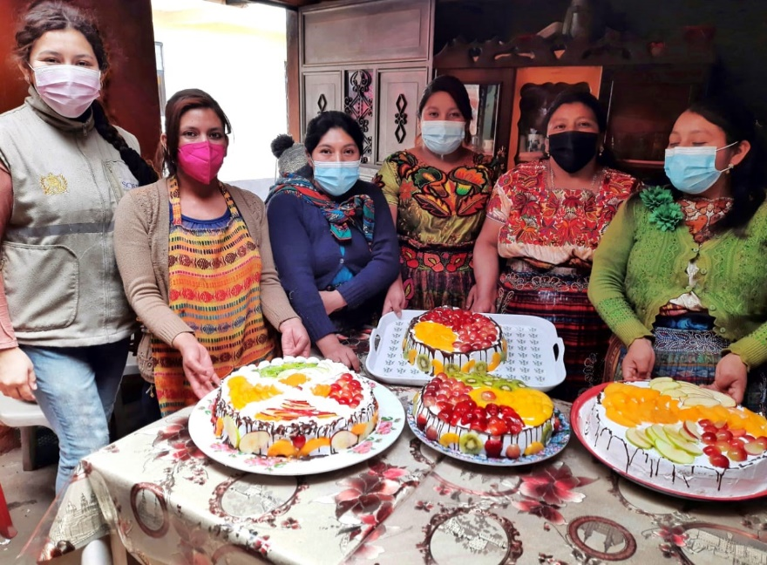
PRINCIPALES RESULTADOS Y AVANCES
27,103 mujeres beneficiadas con capacitación y asistencia técnica en proyectos productivos.
Fuente: SOSEP
Aspectos presupuestarios
Presupuesto vigente: Q8,247,738.00
Presupuesto ejecutado (utilizado): Q4,898,956.90
Aspectos de planificación estatal
Programa: Mejoramiento de las Condiciones Socioeconómicas de la Mujer
Meta: 31,515
Población beneficiada: Mujeres de 14 a 59 años
Ubicación geográfica: Nivel nacional

Slide 19
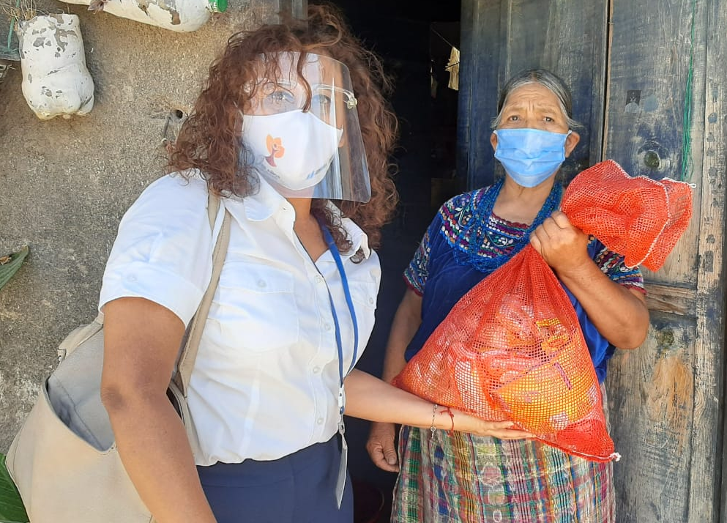
PRINCIPALES RESULTADOS Y AVANCES
3,890 adultos mayores en pobreza y pobreza extrema beneficiados con atención integral en centros de atención diurnos y permanentes.
Fuente: SOSEP
Aspectos presupuestarios
Presupuesto vigente: Q33,000,769.00
Presupuesto ejecutado (utilizado): Q13,847,910.75
Aspectos de planificación estatal
Programa: Mis Años Dorados
Meta: 5,370
Población beneficiada: Adultos mayores
Ubicación geográfica: Nivel nacional

Slide 20
RENDICIÓN DE CUENTAS TENDENCIAS Y DESAFÍOS

Slide 21
¿QUÉ TENDENCIA MUESTRA EL USO DE LOS RECURSOS PÚBLICOS?
Los datos obtenidos durante el cuatrimestre reportado permiten establecer que la ejecución del presupuesto se caracterizó principalmente para la Protección Social, por medio de la ejecución presupuestaria en los cuatro órganos técnicos: Dirección de Hogares Comunitarios, Dirección de Servicio Social, Dirección de Mejoramiento de las Condiciones Socioeconómicas de la Mujer y la Dirección de Mis Años Dorados.
Se espera que en el siguiente cuatrimestre SOSEP alcance la ejecución del presupuesto asignado en beneficio a la población objetivo.

Slide 22
¿QUÉ RESULTADOS SE OBTUVIERON EN EL MARCO DE LA PGG?
La Política General de Gobierno (PGG) es el plan de acción del Gobierno de Guatemala, en donde se plasman los objetivos estratégicos y los lineamientos de las políticas públicas.
SOSEP, durante el cuatrimestre reportado colaboró con el cumplimiento de la PGG mediante el cumplimiento de los objetivos sectoriales mejorando la calidad de vida de los guatemaltecos, especialmente de los más vulnerables, impulsando programas de asistencia social, así como desarrollando y estimulando la formación y capacidades de las mujeres en estado de pobreza y pobreza extrema.
Se contribuyó con el pilar de Desarrollo Social

Slide 23
¿QUÉ MEDIDAS DE TRANSPARENCIA SE HAN APLICADO?
Para garantizar el uso adecuado del dinero público y el avance en el cumplimiento de los objetivos de Estado, SOSEP ha adoptado como medidas de transparencia: los procesos de compras, los cuales en su mayoría se efectúan de forma competitiva obteniendo ofertas a través del portal Guatecompras; también, se da cumplimiento a la Ley de Acceso a la Información Pública con la información pública de oficio disponible en la página web institucional, así como en el Archivo General de la institución.
Se tiene previsto aplicar nuevas medidas de transparencia como compartir datos digitales en formato de datos abiertos.

Slide 24
¿QUÉ DESAFÍOS INSTITUCIONALES SE TIENEN DURANTE 2021?
Los principales desafíos de SOSEP en cuanto al uso de los recursos públicos y el cumplimiento de los planes nacionales son llegar a más guatemaltecos, especialmente a los más vulnerables por medio de los cuatro órganos técnicos, conformados por las Direcciones de Hogares Comunitarios, Servicio Social, Mejoramiento de las Condiciones Socioeconómicas de la Mujer y Mis Años Dorados, con el objeto de contribuir con atención integral y mejorar la calidad de vida de las personas en situación de pobreza y pobreza extrema.
Las acciones inmediatas a seguir son coordinación y seguimiento para el fortalecimiento interinstitucional para lograr más aperturas de centros de atención a la niñez y para adultos mayores, así como gestión para el emprendimiento de las mujeres y apoyo en asistencia social.

Slide 25
SECRETARÍA DE OBRAS SOCIALES DE LA ESPOSA DEL PRESIDENTE
User Redes

